Slide 1
誰是潛在的理財 VIP 會員？
2017/04/28

Slide 2
把題目說白話一點

Slide 3
找出誰可能是有錢人？

Slide 4
目前銀行如何衡量客戶財富狀況？

Slide 5
客戶在國泰的 AUM 高低

Slide 6




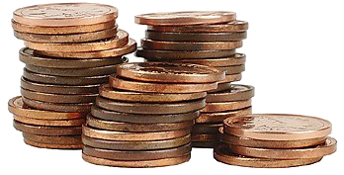



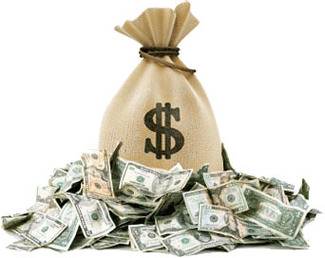



客戶在國泰的財富狀況
國泰的客戶
No Money
錢都放在
國泰
錢存在
其它銀行
AUM 高
AUM 中 / 低
AUM 低
我真的沒錢

Slide 7
客戶在國泰的財富狀況
VIP
非 VIP
No Money
AUM 高
AUM 中 / 低
AUM 低

Slide 8
以 AUM 為依據，可能 客戶財富狀況
低估

Slide 9
想解決的問題是…

Slide 10
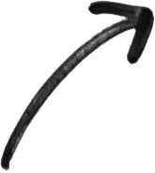
不考慮客戶在國泰的 AUM，找出誰是潛在的 VIP？
非 VIP
No Money
錢都放在
國泰
錢存在
其它銀行
我真的沒錢

Slide 11
手邊有的資料

Slide 12
聯徵信用卡
國泰信用卡
國泰客戶資料
信用卡發卡銀行家數
各家銀行之流通信用卡總張數
各家銀行每月信用卡帳單金額
最高信用卡額度
流通信用卡總張數
每月信用卡帳單金額
信用卡額度
信用卡消費明細
(消費日期、店家、金額)
信用卡消費店家分類
客戶基本屬性
(性別、年紀、往來年數、…)
客戶註記
(VIP、持有 XX 產品、…)
AUM 金額

Slide 13
換作是你，你想怎麼做？

Slide 14
在高山時，嘗試過 clustering

Slide 15
當時使用的資料
聯徵信用卡
高山信用卡
高山客戶資料
信用卡發卡銀行家數
各家銀行之流通信用卡總張數
各家銀行每月信用卡帳單金額
最高信用卡額度
流通信用卡總張數
每月信用卡帳單金額
信用卡額度
信用卡消費明細
(消費日期、店家、金額)
信用卡消費店家分類
客戶基本屬性
(性別、年紀、往來年數、…)
客戶註記
(VIP、持有 XX 產品、…)
AUM 金額

Slide 16



各家銀行每月信用卡帳單金額
帳單日期 | 發卡銀行 | 帳單金額
2016-01-25 | 玉山銀行 | $33,857
2016-02-25 | 玉山銀行 | $14,695
 | …
2016-01-09 | 中國信託 | $1,981
2016-02-09 | 中國信託 | $256
 | …
2016-01-22 | 國泰世華 | $7,581
2016-02-22 | 國泰世華 | $26,317
 | …
 | 平均每月信用卡 消費總額
客戶 1 | $23,807
客戶 2 | $1,924
客戶 3 | $176
…

Slide 17
信用卡消費明細
帳單日期 | 消費店家 | 消費金額
2016-01-03 | 中華電信 | $252
2016-01-03 | 南山人壽 | $7,850
2016-01-08 | 國賓飯店 | $980
2016-01-09 | 台鐵 | $736
2016-01-09 | 鼎泰豐 | $308
2016-01-09 | 新光三越 | $1,488
2016-01-13 | 中華航空 | $17,540
2016-01-17 | 全國加油站 | $679
 | …
 | 中 華 電 信 | 南 山 人 壽 | 國 賓 飯 店 | 台 鐵 | …
客戶 1 | 1 | 0 | 0 | 0 | …
客戶 2 | 0 | 0 | 0 | 0
客戶 3 | 0 | 0 | 1 | 0
…

Slide 18
假設潛在的有錢人的信用卡消費行為
與 VIP 相似

Slide 19

客戶信用卡消費行為相似度
計算「非 VIP 是否在店家消費過 vs. VIP 在店家消費過的比例」的距離
使用 Canberra Distance 評估相似度，為計算兩資料點距離的方式之一
$$d_{ij}=\sum_{k=1}^{n}{\frac{\left|X_{ik}−X_{jk}\right|}{\left|X_{ik}\right|+\left|X_{jk}\right|}}$$

Slide 20


VIP 在店家消費過的比例
 | 中 華 電 信 | 南 山 人 壽 | 國 賓 飯 店 | 台 鐵 | 鼎 泰 豐 | 新 光 三 越 | 中 華 航 空 | …
VIP 1 | 1 | 0 | 0 | 0 |  |  |  | …
VIP 2 | 0 | 0 | 0 | 0
VIP 3 | 0 | 0 | 1 | 0
…
比例 | 0.02 | 0.08 | 0.05 | 0.001 | 0.003 | 0.17 | 0.26

Slide 21
計算 VIP 與非 VIP 之相似度
再以平均每月信用卡消費總額驗證

Slide 22

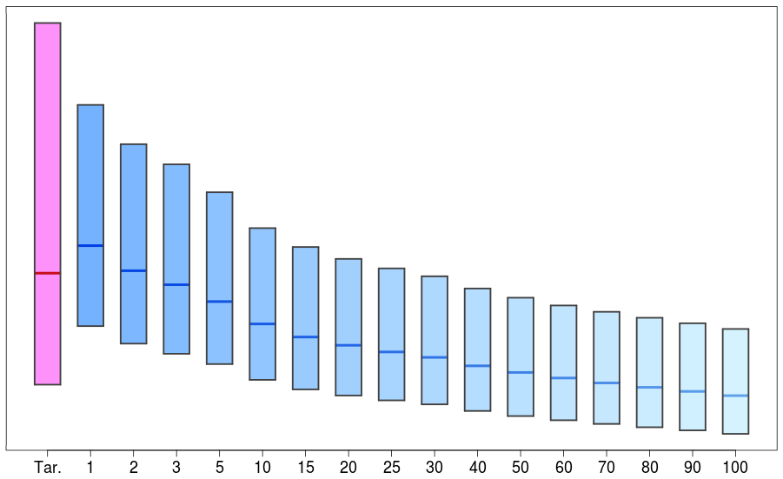

VIP
與 VIP 相似度前 1% 的非 VIP 客戶
客戶平均每月信用卡消費總額
VIP
與 VIP 相似度排名前 n% 的客戶

Slide 23

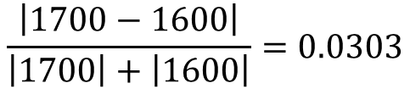

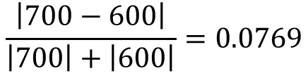
$$d_{ij}=\sum_{k=1}^{n}{\frac{\left|X_{ik}−X_{jk}\right|}{\left|X_{ik}\right|+\left|X_{jk}\right|}}$$
$$\frac{\left|700−600\right|}{\left|700\right|+\left|600\right|}=0.0769$$
$$\frac{\left|1700−1600\right|}{\left|1700\right|+\left|1600\right|}=0.0303$$
這種方法的缺點是…
距離計算方式不太合理
不同時間區間的資料，不一定都有這麼完美的結果

Slide 24
在國泰嘗試了 classification

Slide 25
VIP
非 VIP
No Money
AUM 高
AUM 中 / 低
AUM 低

Slide 26
VIP
非 VIP
Binary Classification

Slide 27
XGBoost
Logistic Regression
k-Nearest Neighbors
Support Vector Machine
Artificial Neural Network
Decision Tree
Random Forest

Slide 28
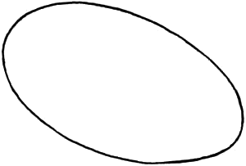



Binary Classification
Kernel
Function
非線性方程式
線性方程式

Slide 29
使用的資料
聯徵信用卡
國泰信用卡
國泰客戶資料
信用卡發卡銀行家數
各家銀行之流通信用卡總張數
各家銀行每月信用卡帳單金額
最高信用卡額度
流通信用卡總張數
每月信用卡帳單金額
信用卡額度
信用卡消費明細
(消費日期、店家、金額)
信用卡消費店家分類
客戶基本屬性
(性別、年紀、往來年數、…)
客戶註記
(VIP、持有 XX 產品、…)
AUM 金額

Slide 30
信用卡消費明細 (店家分類)
消費日期 | 消費店家 | 消費分類 | 消費金額
2016-01-03 | 好市多 | 超級市場 | $3,781
2016-01-03 | 黛安芬專賣店 | 女裝 | $2,556
2016-01-06 | 遠東百貨 | 百貨商店 | $1,1980
2016-01-08 | 國泰人壽 | 保險銷售 | $54,902
2016-01-09 | 橘色涮涮屋 | 餐館 | $8,530
2016-01-09 | 蝦皮拍賣 | 資訊檢索 | $832
2016-01-09 | 昇恆昌 | 免稅商店 | $6,298
2016-01-13 | 家扶基金會 | 慈善團體 | $10,000
 | …
 | 超 級 市 場 | 女 裝 | 百 貨 商 店 | …
客戶 1 | 4 | 0 | 3 | …
客戶 2 | 0 | 1 | 0
客戶 3 | 0 | 0 | 12
…

Slide 31
客戶信用卡消費明細
主成分分析 (降維)
預測模型
> 600 種消費分類
Components
使用 SVM
 | 超 級 市 場 | 女 裝 | 百 貨 商 店 | …
客戶 1 | 4 | 0 | 3 | …
客戶 2 | 0 | 1 | 0
客戶 3 | 0 | 0 | 12
… | … |  | …
 |  |  | …
客戶 1 | 4.3 | 6.0 | … | -1.5
客戶 2 | -1.4 | 9.5 | … | -7.2
客戶 3 | -8.3 | 2.8 | … | 0.7
… | … | … | … | …
Component 1
Component 2
Component k
預測變數
誰可能是有錢人？
顧客人數
顧客人數

Slide 32
VIP
(4%)
非 VIP
(96%)

Slide 33
VIP
(1)
非 VIP
(1)
非 VIP
(2)
VIP
(2)

Slide 34
Training
Data
Testing
Data
Model
Accuracy
17%
VIP
(1)
非 VIP
(1)
VIP
(2)
SVM

Slide 35
這種方法的缺點是…
有錢人遠少於沒錢人

Slide 36
0
0
0
1 / 0 比例懸殊
0
0
0
0
0
0
0
0
0
0
0
0
0
0
0
0
1
0
0
0
0
1
0
0
1
0
0
0
0
1
0
0
0
0
0
0
0
0
0
0
0
0
0
0
0
0
0
0
0
0

Slide 37
這種方法的缺點是…
有錢人遠少於沒錢人
不知道誰真的沒有錢

Slide 38
1
1
1
1
1
不知道 0 在哪
1
1
1
1
1
1
1
1
1
1
1
1
1
1
1
1
1
1
1
1
1
1
1
1
1
1
1
1
1
1
1
1
1
1
1
1
1
1
1
1

Slide 39

Multiclass Classification
One-Class Classification

Slide 40
One-Class Classification
One-Class Support Vector Machines
One-Class Extreme Learning Machine
One-Class Random Forests
One-Class Collaborative Filtering
Notes:
** One-Class SVM
http://rvlasveld.github.io/blog/2013/07/12/introduction-to-one-class-support-vector-machines/
http://blog.csdn.net/orthocenterchocolate/article/details/40592403
** One-Class ELM
https://www.hindawi.com/journals/mpe/2015/412957/
ELM 為 SLFNs (即含單個隱藏層的前饋式類神經網路, Single Hidden Layer Feedforward Neural Network)，優化前饋式類神經網路計算參數的方式，且運算速度較 NN 快 (http://zkreading.com/article/821519.html)
** One-Class Random Forests
https://hal.archives-ouvertes.fr/hal-00862706/document
** One-Class CF
http://www.rongpan.net/publications/pan-oneclasscf.pdf

Slide 41
One-Class Classification
One-Class Support Vector Machines
One-Class Extreme Learning Machine
One-Class Random Forests
One-Class Collaborative Filtering

Slide 42
Support Vector Domain Description

Slide 43

One-Class SVM
超球面
把資料點包起來

Slide 44
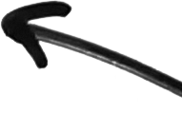

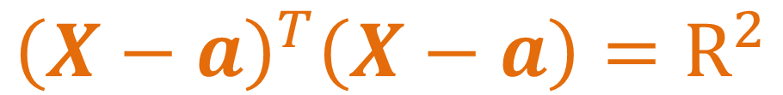
One-Class SVM
$${\left(X−a\right)}^{T}\left(X−a\right)=R^{2}$$
圓中心
圓半徑

Slide 45

One-Class SVM
$${\left(X_{i}−a\right)}^{T}\left(X_{i}−a\right)≤R^{2}$$

Slide 46
但是，現實世界沒那麼完美

Slide 47
One-Class SVM
很難找到一個超球面，剛好把所有資料點都包起來

Slide 48

One-Class SVM
$${\left(X_{i}−a\right)}^{T}\left(X_{i}−a\right)≤R^{2}+δ_{i}^{2}$$
鬆弛變數
$${∀i, δ}_{i}≥0$$
Notes:
鬆弛變數是帶有下標i的，也就是說它是和每個數據點有關的，每個數據點都有對應的鬆弛變數

Slide 49
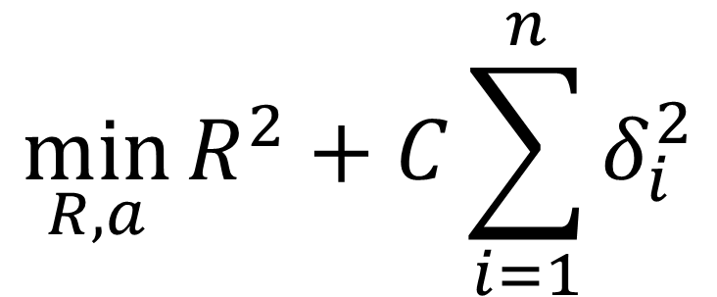
One-Class SVM
$${\left(X_{i}−a\right)}^{T}\left(X_{i}−a\right)≤R^{2}+δ_{i}^{2}$$
$$\min_{R,a}{R^{2}+C\sum_{i=1}^{n}{δ_{i}^{2}}}$$
最小化
Cost Function
Notes:
對於每個數據點來說，那個超球面可以是不一樣的，根據鬆弛變數來控制，如果鬆弛變數的值一樣，那超球面就一樣。那個C嘛，就是調節鬆弛變數的影響大小，說得通俗一點就是，給那些需要鬆弛的資料點多少鬆弛的空間。

Slide 50
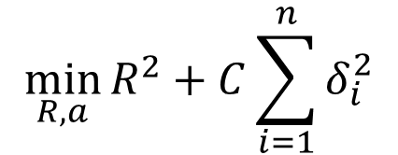
One-Class SVM
$${\left(X_{i}−a\right)}^{T}\left(X_{i}−a\right)≤R^{2}+δ_{i}^{2}$$
$$\min_{R,a}{R^{2}+C\sum_{i=1}^{n}{δ_{i}^{2}}}$$
最小化
C 很大 (盡可能把資料點包起來)
Notes:
如果C很大的話，那麼在cost function中，由鬆弛變數帶來的cost就大，那麼training的時候會把鬆弛變數調小，這樣的結果就是不怎麼容忍那些離群點，硬是要把它們包起來，反之如果C比較小，那會給離群點較大的彈性，使得它們可以不被包含進來。

Slide 51
One-Class SVM
$${\left(X_{i}−a\right)}^{T}\left(X_{i}−a\right)≤R^{2}+δ_{i}^{2}$$
$$\min_{R,a}{R^{2}+C\sum_{i=1}^{n}{δ_{i}^{2}}}$$
最小化
C 較小 (可容許資料點不被包起來)
Notes:
如果C很大的話，那麼在cost function中，由鬆弛變數帶來的cost就大，那麼training的時候會把鬆弛變數調小，這樣的結果就是不怎麼容忍那些離群點，硬是要把它們包起來，反之如果C比較小，那會給離群點較大的彈性，使得它們可以不被包含進來。

Slide 52
VIP
非 VIP
No Money
AUM 高
AUM 中 / 低
AUM 低

Slide 53
VIP
非 VIP
One-Class Classification

Slide 54
Training
Data
Testing
Data
Model
Accuracy
VIP
(1)
VIP
(2)
74%
SVDD

Slide 55
看起來這個問題有解了

Slide 56
但是，仍然有些潛藏的問題點

Slide 57






One-Class Classification 的其它應用
客戶會不會兌換某種 MyRewards 的商品？
客戶會不會使用某一通路？
該推薦哪些客戶辦信用卡 / 買基金 / 申請信貸？
誰可能成為國泰的客戶？(新客戶開發)
系統 / 機器 / 網路 / 交易異常 (outlier) 偵測
罹患某疾病的某位病人，是否會死亡？ (0 / 1 相差懸殊)

Slide 58


